Slide 1
Musicator
Musiksortierprogramm
mit
Parsing und Datenbankoperationen

Slide 2
Gliederung
Programmiersyntax Python
SQLite in Python
Parsing
Iteration vs Rekursion
Häufigkeitsanalyse

Slide 3


Slide 4


Slide 5
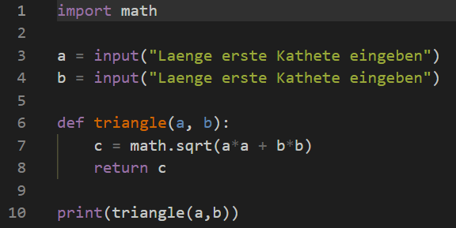
Programmiersyntax Python

Slide 6

Programmiersyntax Python
Modul

Slide 7
Programmiersyntax Python
Modul

Slide 8
Programmiersyntax Python
Modul = mehr Funktionen

Slide 9
Programmiersyntax Python
Variablenfestlegung

Slide 10
Programmiersyntax Python
Variable = Speicher

Slide 11
Programmiersyntax Python
Funktion

Slide 12
Programmiersyntax Python
Funktion:
bekommt was
bastelt was draus
gibt was zurück

Slide 13
Programmiersyntax Python
Variablen ersetzen feste Werte
Funktionen verarbeitet Eingangswerte zu Ausgangswerten

Slide 14


Slide 15


